Slide 1
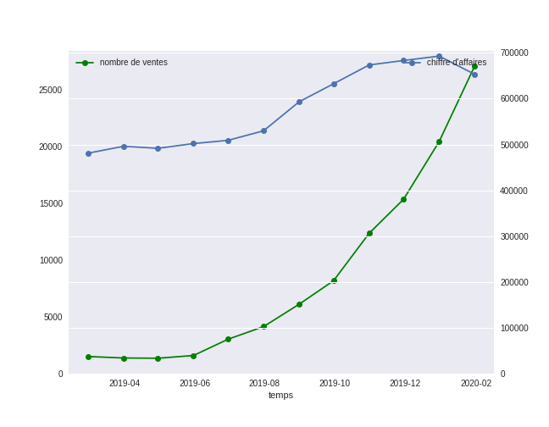


Nous avons une évolution du CA par rapport au ventes sur le temps (Avril 2019 à Février 2020).
CA et les ventes de Avril 2019 à Décembre 2019
CA en février 2020

Slide 2
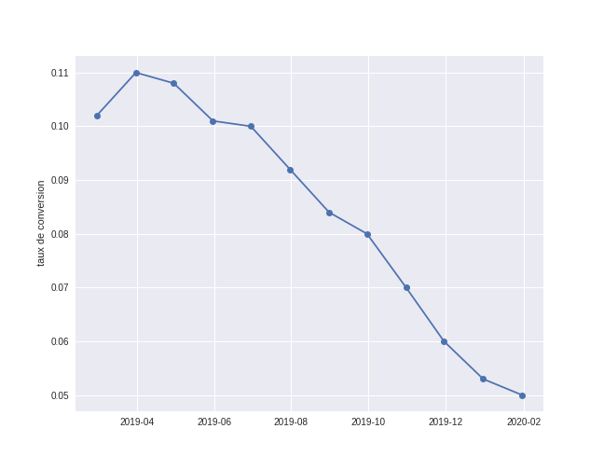


Nous avons le ratio du taux de conversion de nos clients au cours du temps
Diminution progressive d’Avril 2019 à Février 2020

Slide 3
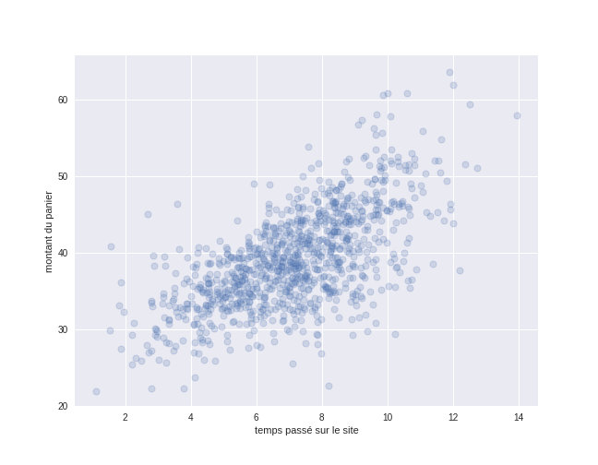


Nous avons ici une corrélation positive aboutissement à un achat pour nos clients ayant un montant de panier comprise entre 30 et 50 dont leur temps passé sur le site est comprise entre 4 et 10.
Corrélation positive pour les clients ayant passé entre 4 minutes et 10 minutes sur le site

Slide 4
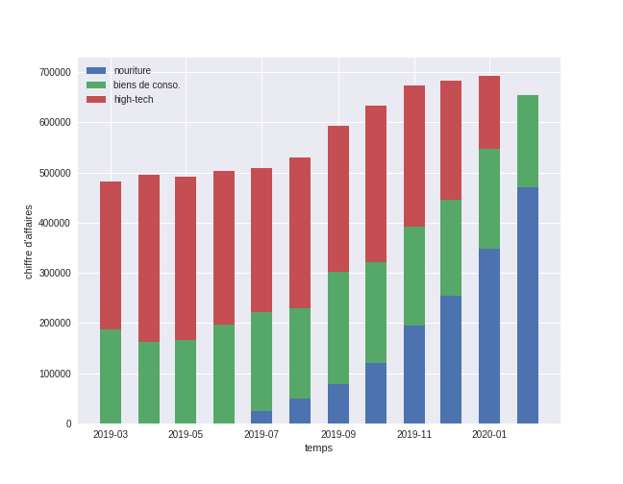


Nous avons une évolution du CA par catégorie
Une stagnation du CA des produits biens de conso et high-tech est constaté de Mars 2019 à Décembre 2019
Une augmentation exponentielle du CA pour les produits nourriture est observer de Juillet 2019 à Février 2020

Slide 5
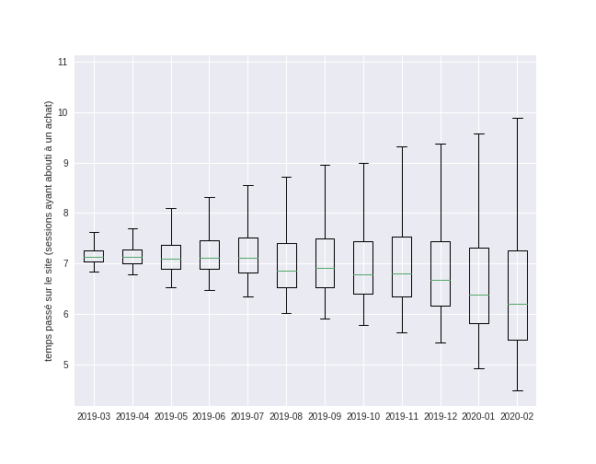
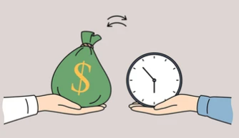
Variabilité du temps passé par les visiteurs sur le site web (pour les sessions ayant abouti à un achat).
50 % des clients ayant effectue de achats ont durer moins de 7 minutes sur le site. Nous avons une diminution progressive de la médiane au court des mois. Nous avons une forte variance du temps passé sur le site

